Slide 1

SECRETARIA DE ESTADO DA SÁUDE
SUPERINTENDÊNCIA DE POLÍTICAS DE ATENÇÃO À SAÚDE
DIRETORIA DE ATENÇÃO ESPECIALIZADA
REDE DE ATENÇÃO ÀS URGÊNCIAS
PACTUAÇÃO E APROVAÇÃO DOS REPASSES FINANCEIROS PARA A UPA 24h DE TOCANTINÓPOLIS

Slide 2
UNIDADE DE PRONTO ATENDIMENTO (UPA 24H)
As Unidades de Pronto Atendimento (UPA 24H) são estruturas do componente pré-hospitalar fixo, de complexidade intermediária entre as Unidades Básicas de Saúde e as portas de urgência e emergência dos hospitalares.
Durante o estudo da região Bico do Papagaio, observou-se a necessidade de implantação de 01 UPA Porte I em Tocantinópolis e Augustinópolis, considerando a densidade populacional da região e localização geográfica.

Slide 3
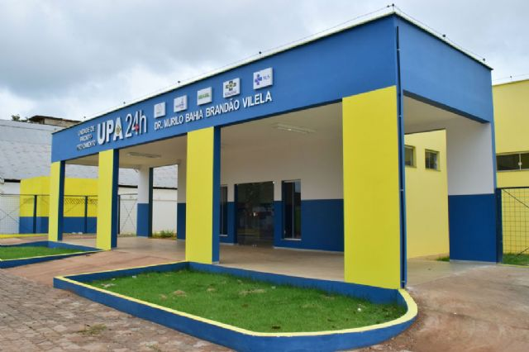
OBJETIVO:
Aprovar a contrapartida estadual do repasse financeiro mensal para o custeio e funcionamento da UPA 24h do município de Tocantinópolis.

Slide 4
JUSTIFICATIVA
As despesas de custeio mensal da UPA 24h são de responsabilidade compartilhada, de forma tripartite, entre a União, Estados e Municípios, sendo 50% da União, 25% Estado e 25% município, a fim de ofertar atendimento de urgência e emergência com qualidade e resolutividade aos usuários do SUS. (Fonte: Lei 8.142/1990 e Portaria nº 342 de 04 de março de 2013).

Slide 5
CONTRAPARTIDA DE REPASSE TRIPARTITE
HABILITAÇÃO DA UPA DE TOCANTINÓPOLIS - PORTE I
INSTÂNCIAS | R$ ano MS | R$ ano SES | R$ ano SMS
VALOR DO REPASSE | 1. 560.000,00 | 600.000,00 | 600.000,00

Slide 6
LEGISLAÇÕES
Portaria GM/MS nº 342 de 04 de março – 2013 Redefine as diretrizes para implantação do Componente (UPA 24h) em conformidade com a Política Nacional de Atenção às Urgências, e dispõe sobre incentivo financeiro de investimento para novas (UPA Nova) e UPA 24h ampliadas e respectivo incentivo financeiro de custeio mensal." ;
Resolução CIB nº 311 de 05 de dezembro de 2013; Dispõe sobre o Plano de Ação Regional da Rede de Urgência e Emergência da Região de Saúde BICO DO PAPAGAIO.

Slide 7
LEGISLAÇÕES
Portaria GM/MS nº 2.583 de 30 de novembro de 2016; Habilita a Unidade de Pronto Atendimento (UPA 24h, Porte I), no Município de Tocantinópolis (TO) e estabelece recursos a serem destinados ao Estado de Tocantins e Município de Tocantinópolis (TO).

Slide 8
CONSIDERAÇÕES FINAIS
Diante exposto solicitamos aprovação
do incentivo financeiro estadual para a
UPA 24h de Tocantinópolis, retroativo
a outubro de 2016.

Slide 9
Obrigada!
urg.emerg.to@gmail.com
63 3218 6238

